Slide 1


De toekomst voor
de wereld is helder!

Slide 2
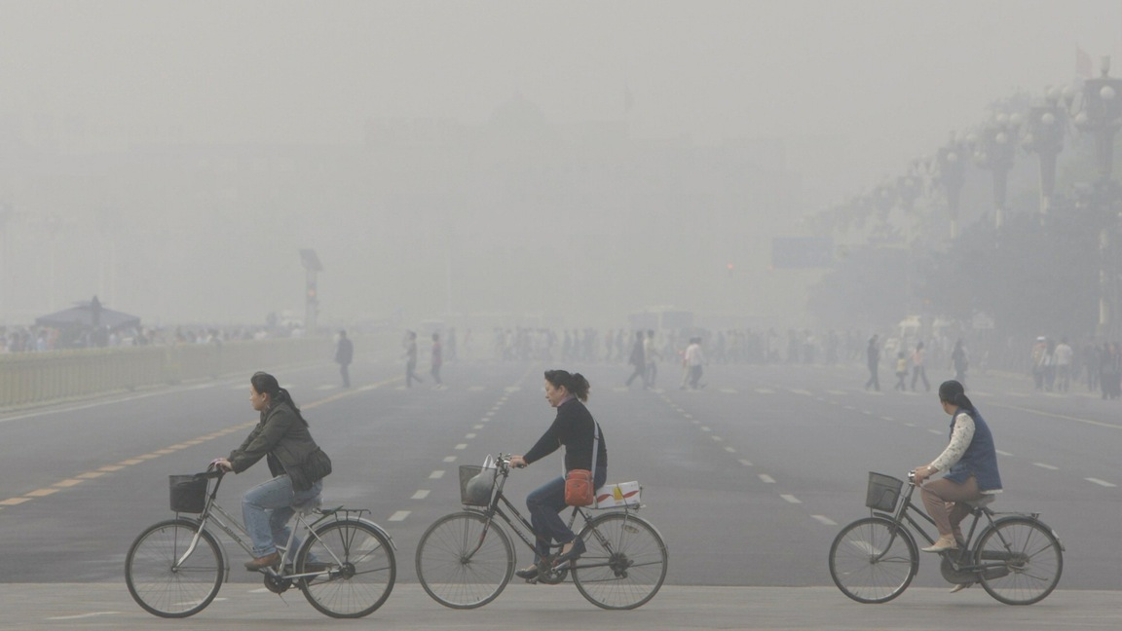

Een serieuze mogelijkheid
De Wereld Gezondheids Organisatie WHO rangschikt luchtvervuiling wereldwijdals gezondheidsbedreiging nummer 1.
Luchtvervuiling is bijv. in China de grootste zorg. Vandaag 34% samengestelde groei in luchtfiltermarkt tot 2020.

Slide 3

Verf
Oplosmiddelen
Spuitbussen
Reinigingsmiddel Luchtverfrissers
Nagellak
Meubilair
Verontreinigende gassen(VOC’s)
(Vluchtige organische componenten)

Slide 4
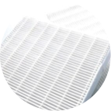
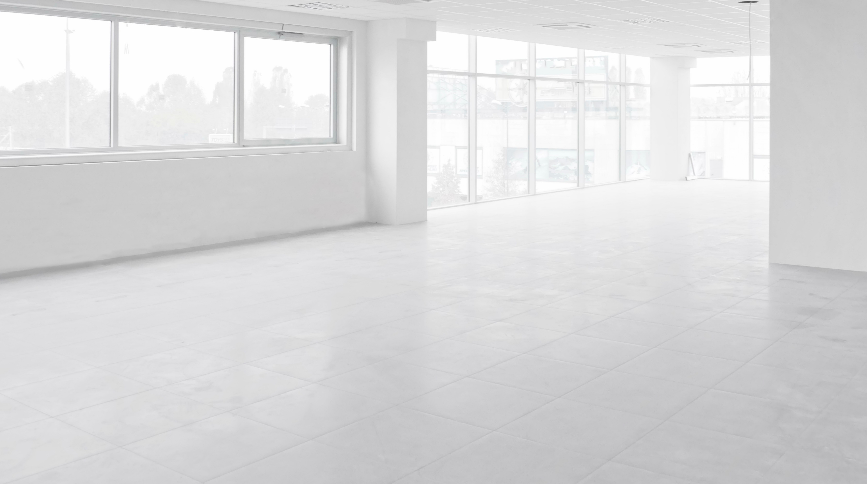
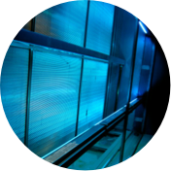
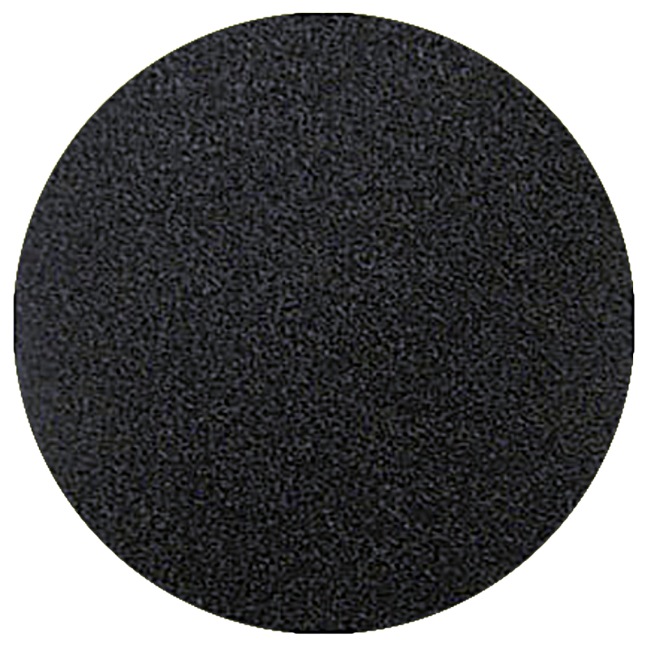
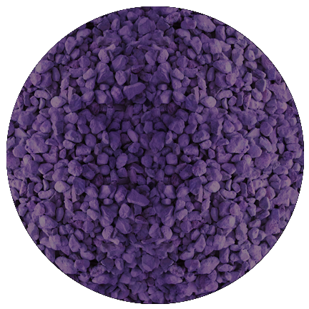
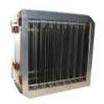
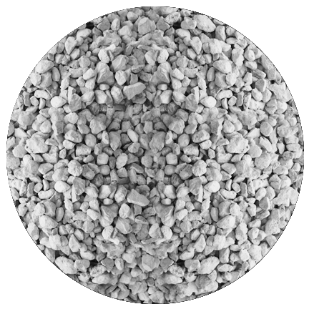
UV Straling
HEPA
High Efficiency Particulate Air
Fotokatalytische Oxidatie
Filtratie Technologie
VOC Absorbeerders
Ozon
Electrostatische Precipitator

Slide 5
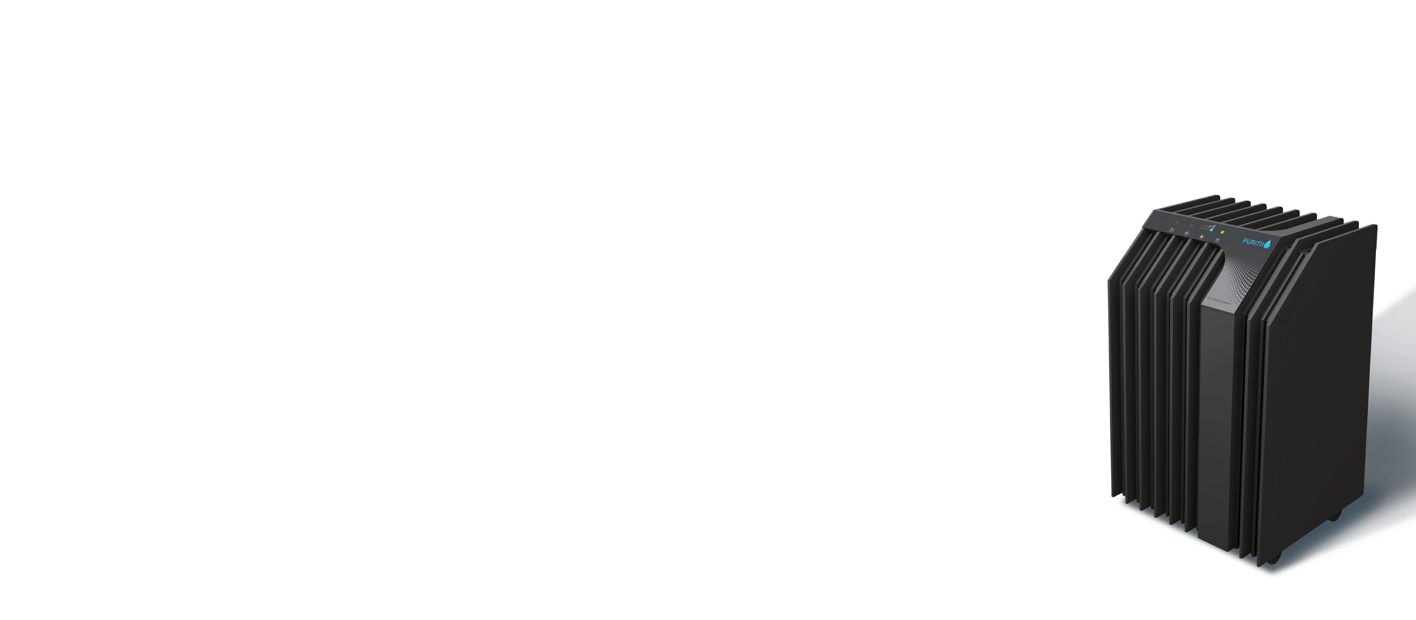

De Ultieme Oplossing
Valt alle 3 catagoriën van verontreinigende stoffen aan

Slide 6
De 11-Fasen Lucht Zuiverings
Installatie

Slide 7
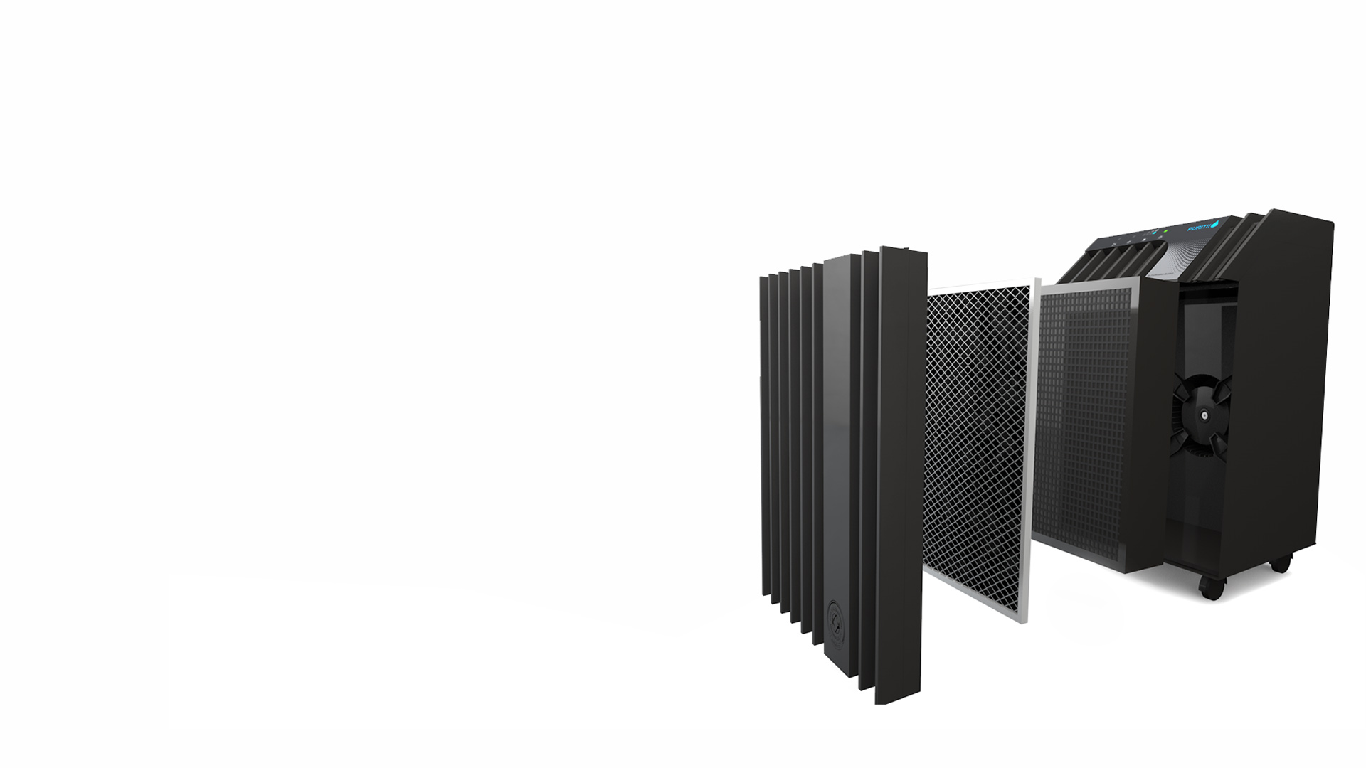
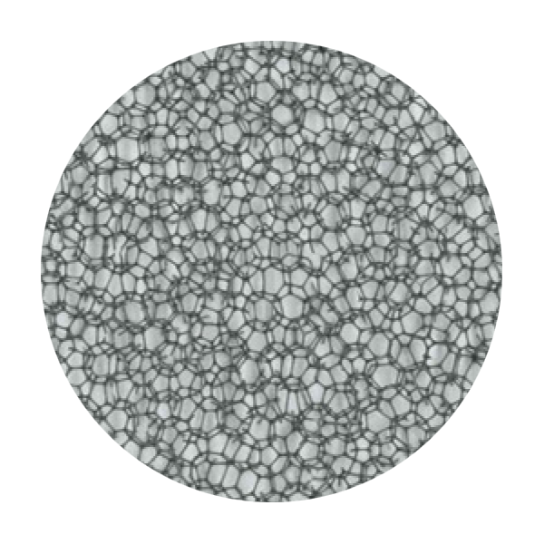
Fase 1
^{Poly Mesh}
Grote deeltjes verzamelaar stof, haar en draad

Slide 8
Fase 2
^{Macro-X_15}
Deze fase vangt deeltjes van
15 micron of groter.

Slide 9
Fase 3 en 4
^{Macro-X_10}
Deze fasen vangen deeltjes
zo klein als 10 micron

Slide 10
Fase 5
^{HEPA Type Filter}
Deze fase vangt en verwijderd tot 99% van de deeltjes van het formaat 0.3 micron en 100% van de deeltjes van het formaat 2.5 micron inclusief door de lucht verspreide ziektekiemen van soortgelijk formaat zoals bacteriën, virussen en schimmels.

Slide 11
Fase 6
^{Pre-VOC Luchtuitlaat}
Deze fase laat lucht door de honingraat. VOC filter doordringt de 3 fases.

Slide 12
Fase 7
^{Actieve kool}
Deze fase biedt chemische- en geurcontrole voor het elimineren van geuren uit de lucht en giftige dampen.

Slide 13
Fase 8
^{Zeolite}
Deze fase bestaat uit mineralen die geschikt zijn voor het verwijderen van VOCs en ammoniak verbindingen voor het onder controle houden en elimineren van geuren uit de lucht.

Slide 14


Stage 9
Fase 9
^{Potassium Permanganate}
^{Potassium Permanganate}
^{(Kaliumpermanganaat)}
This stage is a strong oxidizing agent which effectively breaks down aldehydes, very
common air pollutant which does not adsorb
well to activated carbon.
Deze fase is een sterk oxiderende, die effectief aldehyden afbreekt, wat een zeer veel voorkomende lucht vervuiler is die niet goed geabsorbeerd wordt door actieve kool.

Slide 15
Fase 10
^{Post VOC Diffuser}
(Pre VOC luchtdoorlater)
Deze fase laat lucht door de VOC honingraat filter gaan naar de volgende kamer van ionisatie fase.

Slide 16
Fase 11
^{Ioniserende Naald}
Deze ioniserende naald ontlaadt vrije ionen in de lucht en assiteert in zowel het verzamelen van stof uit de lucht die ter beschikking staat, als ook het verbeteren van het leefmilieu binnenshuis met een frisse lucht gevoel.

Slide 17
Hoge Luchtstroom / Energiezuinige Motor
De Puritii Luchtzuiverings Unit is extreem energiezuinig. Het verbruikt minder dan 100 watt aan energie per uur.
Plus, de hoge CFM (Cubic Feet per Minute)

Slide 18
De 11-Fasen
Lucht Zuiverings Installatie

